Slide 1
Rzygacze na budynku Politechniki Gdańskiej
Budynek Politechniki Gdańskiej jest ozdobiony wieloma zabytkowymi rzeźbami.
Należą do nich cztery miedziane rzygacze w postaci mężczyzn trzymających stwory wodne.
Stanowią one dekorację instalacji odprowadzania wody z dachu.

Slide 2
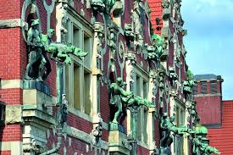
Odpowiedz na pytanie, dodaj zdjęcie
Co maskują te rzeźby,
ile ich jest ?
Tutaj wstaw swoje zdjęcie
fot. Materiały promocyjne Album „Kampus Politechniki Gdańskiej”

